Slide 1


手把手教你打造 一个“Agent”
讲师：张爱民

Slide 2
第一模块：Agent 核心理念与基础（祛除概念迷雾）
01

Slide 3


Agent的定义特性
定义：Agent 就是一个能自主“观察—思考—行动—再观察”的智能体
核心要素：自主性、响应性、预见性、社会性
Notes:
传统程序如同“外卖小哥”，严格按照预设路线送餐（固定指令执行）；
而Agent更像“智能管家”，能根据实时路况（用户需求、环境变化）自主规划最优路线（目标驱动决策）。
例如智能音箱不仅能播放音乐（被动执行），还能根据用户日程主动提醒“您10点有会议，需要设置闹钟吗？”（主动规划）。

Slide 4

核心循环：Agent的“感知-思考-行动-观察”四步走
Perception
感知（接收输入）
Thought
思考（规划路径）
Action
行动（调用相关插件）
Observation
观察（接收返回的数据，作为下一次循环的输入）
Notes:
什么是Agent，举个实例 一个工作流也可以是以一个Agent，但我们一般不这么说 或者说多Agent系统也可以说是一个Agent，但我们一般也不这么说 为了方便我们后面的教学，我们就先简单的定义一下，Agent是一个单一主体

Slide 5
Agent Level
Agent 系统
Multi-Agent
Single-Agent

Slide 6
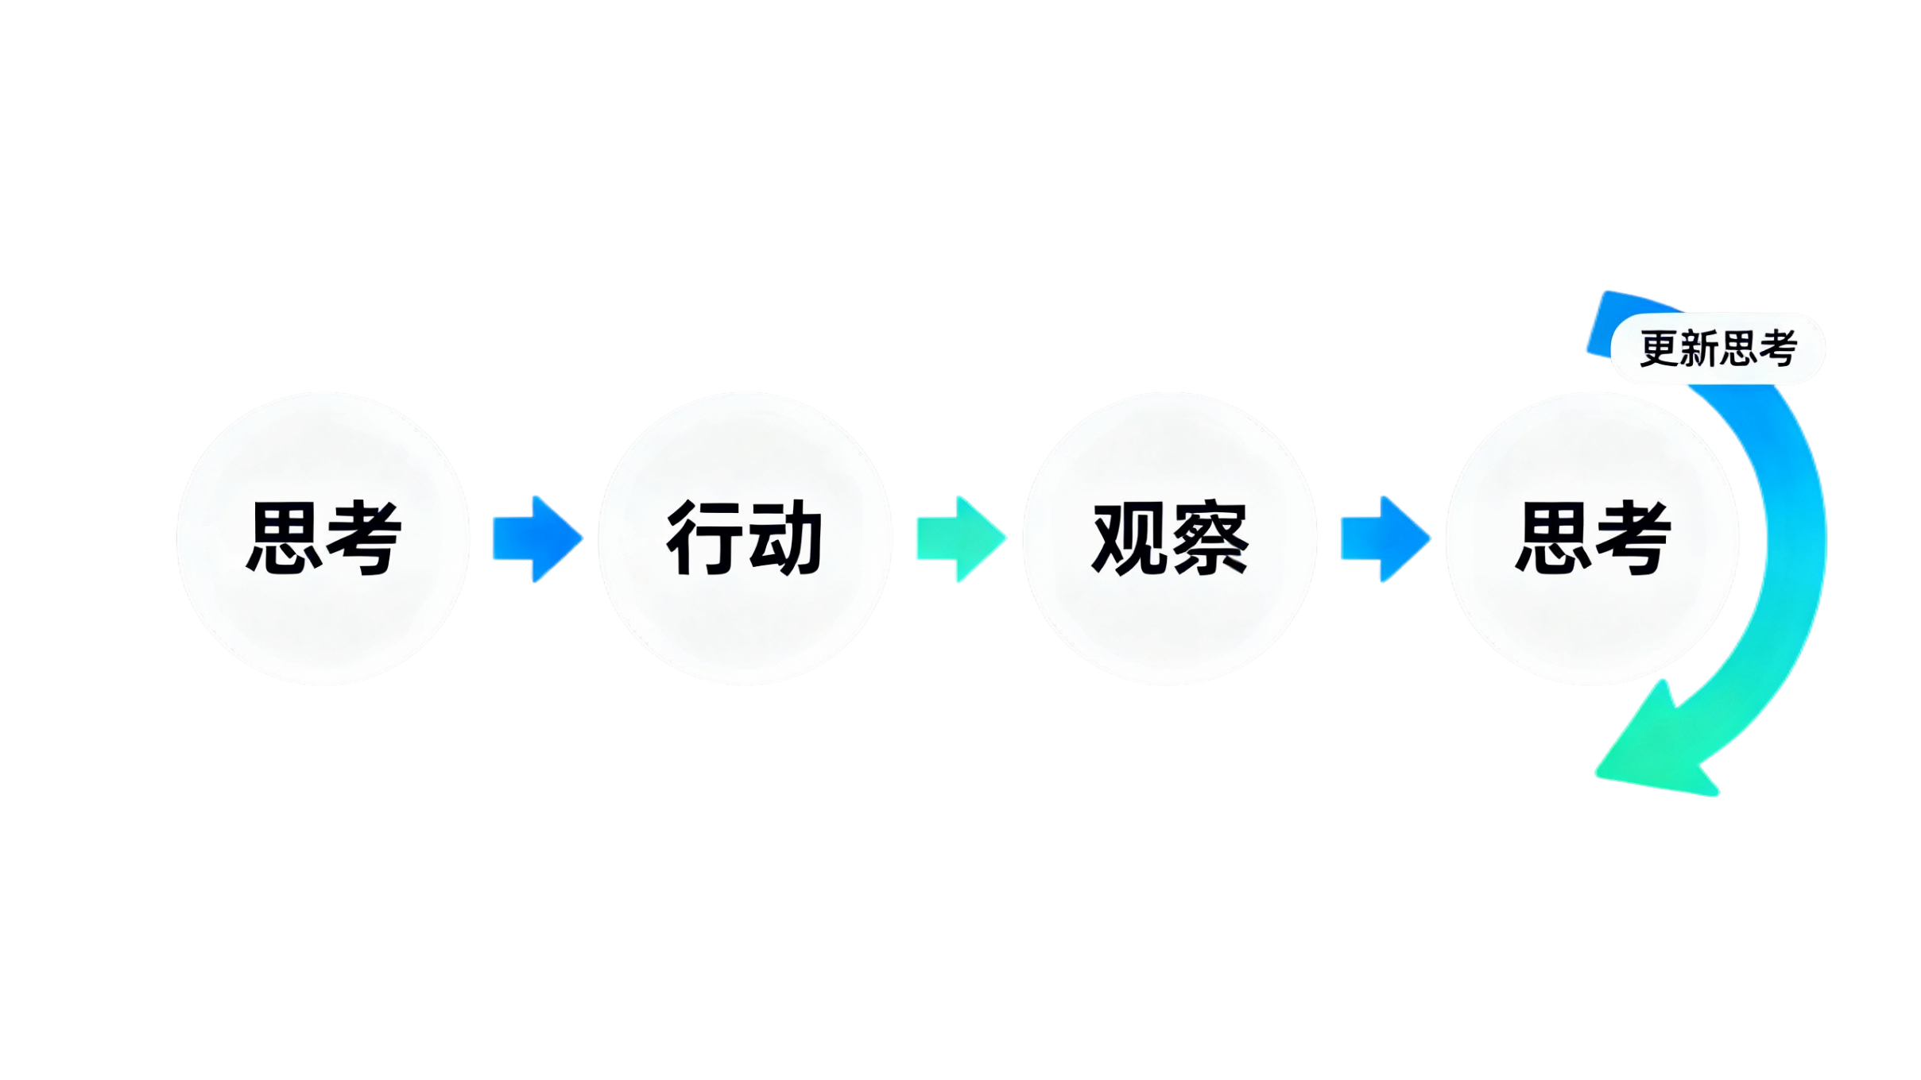
基础模式1：ReAct——让Agent学会“一步一步思考”
ReAct模式的核心：迭代互动的响应循环
示例：
找一本书，思考（“可能在B区？”）→行动（“查B区书架”）→观察（“没找到”）→新思考（“可能在C区”）→新行动（“查C区书架”）……直到逼近目标。

Slide 7


基础模式2：Tool Use——给Agent装配“外部工具包”
关键：Function Calling（函数调用）
为Agent提供一份结构化的、机器可读的‘工具说明书’
示例：
1、工具名：“get_current_weather”（动词-名词格式）
2、工具用途：“根据提供的城市名称，获取该城市的当前天气情况，
包括温度、天气状况和湿度。”
3、工具参数：定义参数的名称、类型（字符串、数字等）、描述以及是否必需。
"required": ["location"] // 明确说明“城市”是必填参数
本质：扩展能力的“功能插件”
通过封装外部API/函数，让Agent突破大模型的“知识边界”
示例：这个工具叫什么名字？ （比如：“get_weather”）
这个工具是干什么用的？ （比如：“用于查询指定城市的当前天气情况。”）
这个工具需要什么参数？ （比如：城市名称）

Slide 8

基础模式3：Plan&Execute—— 让Agent学会“先规划再行动”
示例：课程报告的步骤规划与执行
以“AI教育应用”课程报告为例：
1. Plan“第一步查近5年AI教育论文，第二步整理典型案例，第三步用数据可视化展示，第四步制作PPT”；
2. Execute依次调用：“academic_search” （学术搜索）、“data_analysis” （数据分析）、“chart_generator” （图表生成）工具；
3. 预演汇报；
Plan&Execute的价值：谋定而后动
Planning——如同Agent的“大脑”或“指挥官”
会先通盘考虑任务，将其拆解成清晰的、有逻辑的子步骤
Executing——如同Agent的“手脚”或“士兵”
专注于当下这一步，调用最专业的工具去执行即可
Notes:
例如做课程报告，先规划“查资料→整理数据→做PPT→预演”，每一步明确目标，降低“遗漏关键步骤”的风险。

Slide 9

基础模式4：Reflection——给Agent装上“事后复盘”的能力
任务复盘与改进策略生成
Agent 在生成初稿之后会做三件事：
1、评价结果
2、总结问题
3、生成策略
解决 “一本正经地胡说八道”
示例：英文通知翻译的初译-审校-修改
翻译“实验室开放通知”：
1. 初译“Lab open notice: 9am-5pm daily”（遗漏“周末闭馆”）；
2. 自反思（审校Agent评估）“缺少闭馆时间，用户可能误解”；
3. 修改“Lab open notice: 9am-5pm weekdays, closed weekends”，最终输出更完整的翻译。

Slide 10

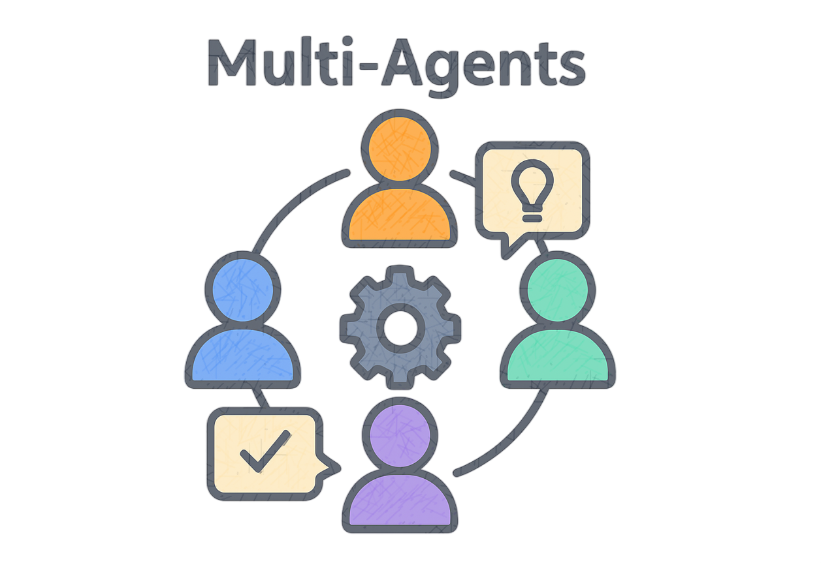
基础模式5：Multi-Agent—— 让Agent学会“团队协作”
多智能体协作的价值
通过分工协作提升复杂任务的效率
架构支持并行处理与动态互动，适合需要专业知识与灵活响应的场景
构建高效团队的关键设计
明确团队目标与角色分工
配置好执行环境、资源与流程管理
通过状态序列化确保任务不断点、可持续运行
根据任务需求选择合适环境，提升灵活性与适应性

Slide 11
基础模式5（延展）：Agent System ——给Agent搭建一个“组织系统”
三大核心组件
Prompt
Agent System
Core
系统的 行为纲领 ，定义每个Agent的职责边界与协作规则。
四大实施原则
Memory
角色清晰
进度存档
1
3
系统的 经验积累 ，让系统越用越聪明。
2
资源到位
4
架构适配
Tools
系统的 能力插件 ，统一管理工具调用。

Slide 12
谢谢
THE END

